Slide 1
ПРЕЗЕНТАЦІЯ НА ТЕМУ:” Історія HTML”
Учениці 9-В класу
Гутянської Діани

Slide 2
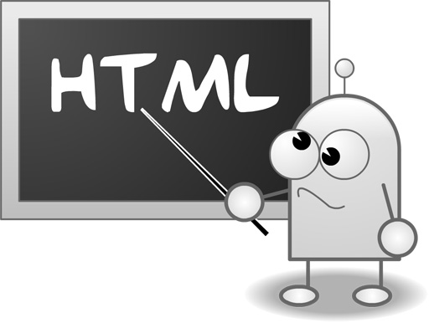
HTML—стандартна мова розмітки веб-сторінок в інтернеті . Більшість веб-сторінок створюються за допомогою мови HTML .Документ HTML оброблюється браузером та відтворюється на екрані у звичному для людини вигляді.

Slide 3
1980 року фізик Тім Бернерс-Лі, який на той час був співробітником CERN, запропонував і прототипував системуENQUIRE, яка мала полегшити сумісне користування документами для дослідників CERN.
1989 року Бернерс-Лі запропонував впровадити на базі Internet гіпертекстову систему документів.

Slide 4
1980 року фізик Тім Бернерс-Лі, який на той час був співробітником CERN, запропонував і прототипував системуENQUIRE, яка мала полегшити сумісне користування документами для дослідників CERN.
1989 року Бернерс-Лі запропонував впровадити на базі Internet гіпертекстову систему документів.

Slide 5
Вже наприкінці 1990 року він розробив HTML і написав браузер та серверне програмне забезпечення для запропонованої системи. У цьому ж році Тім Бернерс-Лі та Роберт Кайо, інженер інформаційних систем CERN, подали спільну заявку на фінансування проекту, проте цей проект не був офіційно прийнятий CERN.

Slide 6
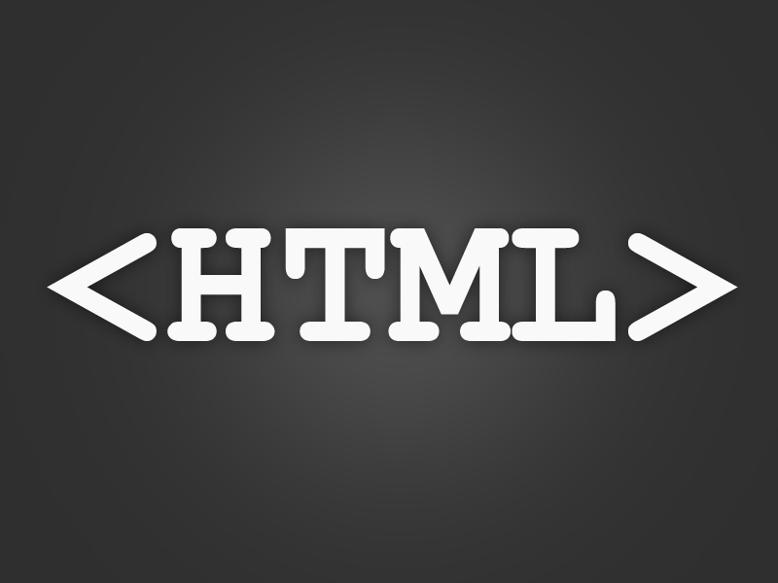
Бернерс-Лі розглядав HTML як похідну мову від SGML, і в середині 1993 року Спеціальна Комісія Інтернет-розробок (IETF) офіційно визначила її такою, опублікувавши першу специфікацію HTML: «Hypertext Markup Language (HTML)» Internet-проект, авторами якої були Тім Бернерс-Лі та Ден Конолі. Ця специфікація вже містила визначення типу документу, яке чітко зазначало граматику HTML. ^{[5]}
Проект втратив силу через 6 місяців, проте був відомий за офіційне визнання в ньому, створеного для браузера NCSA Mosaic, тега додавання зображень, не розділяючи філософію IETF щодо заснування стандартів на успішних прототипах.^{[6]} Так само пізніше в 1993 році в конкуруючому Інтернет-проекті Дейва Раджетта «HTML+ (Hypertext Markup Format)», було запропоновано стандартизувати вже запроваджені браузерами сенсаційні на той час можливості, такі як таблиці та перші інтерактивні форми.

Slide 7
На початку 1994 року, після того, як проекти «HTML» і «HTML+» втратили свою силу, IETF створив Робочу групу HTML (HTML Working Group). 1995 року Робоча група HTML завершила роботу над документом «HTML 2.0» (опублікований як RFC із номером 1866), першою специфікацією, що мала бути використана як базовий стандарт для подальших вдосконалень HTML.^{[6]} Версія 2.0 окреслювала чіткі відмінності між новим виданням специфікації та попередніми проектами.

Slide 8
Подальші розробки під заступництвом IETF зіштовхнулися з конкуруючими інтересами. З 1996 року специфікації HTML затверджувались Консорціумом W3C, враховуючи доповнення до розмітки, що впроваджувалися компаніями-розробниками браузерів. Тим не менш, у 2000 році HTML стала міжнародним стандартом (ISO/IEC 15445:2000).
Остання специфікація HTML, опублікована W3C наприкінці 1999 року, має назву «HTML 4.01 Recommendation». Усі спірні питання та помилки цієї специфікації були офіційно визнані у списку друкарських помилок, опублікованому в 2001 році.

